Slide 1
Résonance Biosémantique Mésodermique de Émergence
Rencontre Raymond Abellio 2016
Jean Ratte
www.holoener.com

Slide 2
Émergence et SAS
Phénomène linéaire ou non linéaire?
Phénomène quantique ou subquantique?
Structure Absolue Sphérique
Plan équatorial quantique sémiotique
Axe vertical subquantique sémantique
Centre métaquantique

Slide 3
De la dualité quantique
à la dualité subquantique
Dualité quantique ≈ sémiotique
≈ ondulatoire / corpusculaire
≈ soi / moi
≈ égo / alter égo
Dualité subquantique ≈ sémantique
≈ analogique / numérique
≈ non séparabilité / séparabilité
≈ catalyse / analyse

Slide 4
Dualité ondulatoire/corpusculaire
Dualité de perception

Slide 5
Sémiotique horizontale = connectivité Sémantique verticale = complexité
Notes:
Non dualité = Nirvana = hypnose = Akasha.

Slide 6
Émergence ≈
linéaire ou non linéaire?
Parler de l’émergence de la conscience transcendantale et de la transformation de la linéarité en sphéricité est une seule et même chose. SA p. 92

Slide 7
Émergence ≈
linéaire ou non linéaire?
Parler de l’émergence de la conscience transcendantale et de la transformation de la linéarité en sphéricité est une seule et même chose ; SA p. 92
L’action transforme la sphéricité de la vision absolue en linéarité connective utilitaire ;
SA p. 130

Slide 8
Concepts de base
Équivalents vibratoires
Linéaire ≈ système clos
≈ émergence
≈ quantique
≈ causal
≈ séparable
Non linéaire ≈ système ouvert
≈ immergence
≈ subquantique
≈ rétrocausal
≈ non séparable
La SAS n’est pas une structure, c’est un processus
Pas un modèle anatomique mais physiologique

Slide 9
SAS
Cette sphère à six pôles est un modèle universel livrant la structure dynamique de toute situation humaine ou cosmique ;
Fin Ésotérisme p 85
C’est aussi la structure de tout moment présent ; Fin ésotérisme p 86

Slide 10
Logiques
Logique de non contradiction ≈ Physique classique ≈ Dialectique
Logique de contradiction ≈ physique quantique
≈ Trialectique de Lupasco
≈ Sallantin
Logique de double Contradiction croisée
≈ Physique subquantique
Logique de triple contradiction croisée ≈ Métaquantique

Slide 11
Réflexion, réfraction, résonance
Ectoderme, endoderme, mésoderme
Pas de linéaire sans non linéaire
Pas de quantique sans subquantique
ni métaquantique
Pas d’émergence sans immergence
Pas de génération spontanée au niveau quantique
Émergence est le nouveau mot étendard (ou poubelle) qui remplace le mot Structure des années 60 devant la Complexité ?

Slide 12
Résonance tissulaire

Slide 13
Résonance biosémantique mésodermique
Notes:
Équivalence vibratoire entre pigments et hébragrammes dans la matière . Résonance avec le sanscrit dans l’antimatière.

Slide 14
Équivalence vibratoire entre pigments hébragrammes et hexagramme
Notes:
C’est la base physique de la résonance biosémantique mésodermique.

Slide 15
Embryogenèse ≈ Cosmogenèse
Notes:
Tout corps est non seulement un monde mais le monde SA p 234

Slide 16
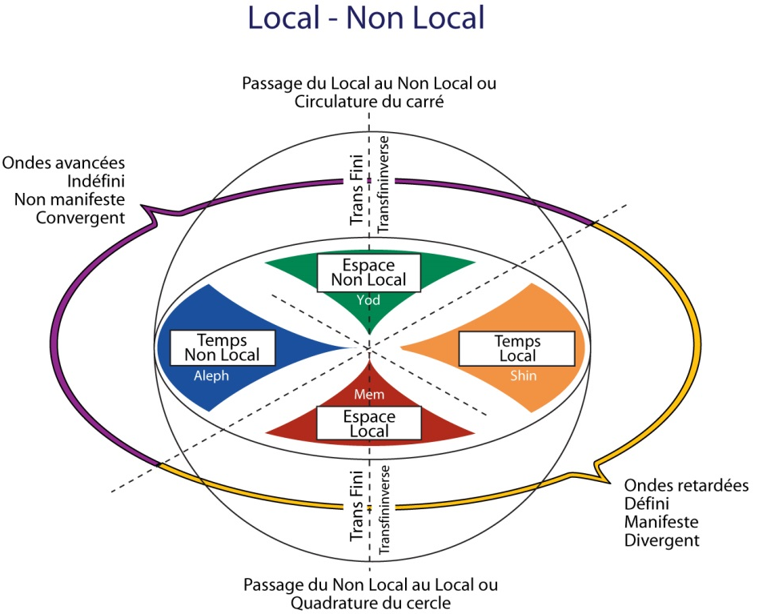
Mise en structure sphérique
des zones de résonance
Notes:
Le corps humain est un prisme qui décompose l’énergie en ses 4 formes fondamentales. Le Vivant est un complexe matière - antimatière conjuguée. La conjugaison de phase entre matière et antimatière donne la spécificité du Vivant. Le plan équatorial de la SAS comprend un secteur matière( mondain) et un secteur antimatière(extra-mondain)

Slide 17
SAS et Yi King
Notes:
Similarité entre SAS et le grand cercle du Yi King.

Slide 18
Sphère ontologique du Yi King homme axe vertical de la sphère
Notes:
Homme = axe sémantique transfini entre fini et infini matière et antimatière.

Slide 19
Pas d’Évolution sans Involution (Aurobindo)
Évolution ≈ local
≈ système clos
≈ stase
≈ discontinu
≈ émergence
Involution ≈ non local
≈ système ouvert
≈ Ek-stase
≈ continu
≈ immergence
Évolution + Involution ≈ Révolution

Slide 20
Dialectique émergence / immergence
≈ Dialectique Explicatio / Complicatio
≈ Dialectique de la partie et du tout
≈ Dialectique du local et du non local
≈ Modulation / démodulation ≈ Modem
≈ Pas d'émergence sans immergence préalable
≈ Dialectique sphérique de l’interdépendance universelle.
≈ Passage de hologramme à holon

Slide 21
Équivalence vibratoires
Émergence ≈ Explicatio
≈ Rétroversion π
≈ Transformée de Fourier
≈ Stase
≈ Réduction
Immergence ≈ Complicatio
≈ Inversion π²
≈ Transformée de Fourier Inverse
≈ Ek-stase
≈ Intégration

Slide 22
Équivalents vibratoires
de Émergence
Émergence ≈ 4D+ 4K-
≈ Ampleur séparatrice
≈ Extraction
≈ Réduction
≈ Modulation
≈ Transformée de Fourier
≈ Explicatio

Slide 23
Équivalents vibratoires
de Immergence
Immergence ≈ Inversion intensificatrice d’inversion
≈ Inversion π²
≈ Intensification intégratrice
≈ Intégration du Local dans le Non Local
≈ Intégration de la partie dans le Tout
≈ conversion du numérique en analogique
≈ Transformée de Fourier inverse
≈ Complicatio

Slide 24
Démodulation ≈ Immergence
Conversion du numérique en analogique
Transformée de Fourier inverse
Catalyse, synthèse
Insuline
Transcommunication
Hexa 03

Slide 25
Modulation ≈ Émergence
Modulatio ≈ mesure, variation, mélodie
Module ≈ entité régionale
Conversion de l’analogique en numérique
Transformée de Fourier
Scanner(scander) ≈ numériser, décomposer
Analyse
Hexagramme 48

Slide 26
Réduction ≈ Émergence Intégration ≈ Immergence
SA p. 216 ; action universelle du couple réduction-intégration à tout moment et à tous les niveaux, y compris le niveau ultime de l’émergence du Je transcendental.

Slide 27
Continu - Discontinu
SA p. 234-235
La décomposition des harmoniques met de son côté du discontinu sous ce même continu.
Il existe donc dans le corps une dialectique sénaire du continu et du discontinu.
Le corps considéré comme une onde résultante intégrant une infinité d’ondes
Tout corps est non seulement un monde mais le monde
L’oscillation de relaxation transforme donc un mouvement continu en un mouvement discontinu, une potentialité en actualité, une ampleur en intensité.

Slide 28
Aspects physiques ondulatoires
Émergence ≈ ondes divergentes (Discontinu)
≈ causales
≈ locales
≈ retardées
≈ lumineuses
Immergence ≈ ondes convergentes (Continu)
≈ rétrocausales
≈ non locales
≈ avancées
≈ supralumineuses

Slide 29
Stase et Ek-stase
Stase ≈ Émergence
Une stase est une localisation à partir du Non local, une partie à partir du Tout, l’apparition d’une structure : Un système clos (pas isolé)
Ek-stase ≈ Immergence
Fin de la partie qui s’intègre dans le tout
Système clos devient système ouvert
Le tout intensifie la partie ; Abellio
Une partie de l’infini est infinie ; N. de Cues

Slide 30
Stase et Ek-stase ≠ Extase et Enstase
Extase ≈ interobjectivité
≈ hétéronomie
≈ fascination ≈ idéal ≈ surmoi
≈ boson de Higg (stabilité de la matière)
Enstase ≈ intersubjectivité
≈ autonomie locale et cohésion globale ≈ communion
≈ bande de Moebius
≈ quasi particule de Majorana

Slide 31
Diagnostic différentiel
Émergence ≠ transcommunication
≠ explosion
≠ cathode
≠ émetteur
≠ genèse (assomption)
≠ trou blanc
≠ extase

Slide 32
Diagnostic différentiel
Immergence ≠ anode
≠ lâcher prise
≠ implosion
≠ récepteur
≠ incarnation
≠ trou noir

Slide 33
Yang y
Les 64 hexagrammes
Notes:
Yang intensité intégratrice immergence. Yin ampleur séparatrice émergence

Slide 34
Hexagrammes et Hébragrammes

Slide 36
Émergence Yin Immergence Yang
Notes:
Voir équivalences biochimiques

Slide 37
Biochimie hexagrammes
Hexa 31 ≈ fission ≈ ocytocine
Hexa 62 ≈ fusion ≈ vasopressine
Entourent hexa 63 ≈ genèse ≈ assomption ≈ illumination
Hexa 01 ≈ progestérone
Hexa 32 ≈ œstrogène(≈ testostérone aromatisée)
Entourent hexa 00 ≈ incarnation ≈ apoptose ≈ Éveil
Hexa 03 ≈ insuline ≈ Transformation de Fourier inverse
Hexa 48 ≈ glucagon ≈ Transformation de Fourier

Slide 38
Ontologie et Hénologie
Ontologie ≈ Être ≈ Immergence + émergence
(subquantique) ≈ Complicatio + Explicatio
( ≠ Agapè + Hubris )
Non Être ≈ Immergence - Émergence
Hénologie ≈ Un ≈ Être + Non Être
(métaquantique) ≈ Harmonie préétablie Leibniz
≈ Hasard
≈ Principe de complexité
≈ Intellectus de Maître Eckart

Slide 39
Structuration de l’axe vertical
Antagonisme / complémentarité
Analogique + numérique ≈ Noos
Analogique – numérique ≈ Pneuma
Noos + Pneuma ≈ Agapè
Noos - Pneuma ≈ Hubris
Agapè + Hubris ≈ Sens
Agapè – Hubris ≈ Non Sens
Sens + Non sens ≈ Être
Sens – Non Sens ≈ Non Être
Être + Non Être ≈ Un
Être – Non Être ≈ Non Un
Un + Non Un ≈ Transsomption
Un – Non Un ≈ Transsomption inverse
Transsomption + transsomption inverse ≈ Non Aliud
Notes:
Un couple est antagonisme + complémentarité. On joue avec et contre. Un couple est une contradiction. Une contradiction constitue le Un.

Slide 40
Agapè et Hubris
Agapè ≈ Omniscience
≈ Sensibilité
≈ Miracle
Hubris ≈ Omnipotence
≈ Sensualité
≈ Magie
Omniscience + omnipotence ≈ Sens (≠ Être)
Sensibilité + sensualité = Sens
Notes:
Agapè + Hubris ne donnent pas l’Étre mais le Sens. L’ontologie est plus complexe que la Sémantique.
Un ≈ Sens ₊ Non Sens

Slide 41
Biosémantique de Santé
Santé
≈ Un ≈ Je ≈ Trou Vers ≈ Miroir CP
≈ Transformée de Fourier + Transformée Inverse
≈ Modulation + démodulation ≈ Modem efficace
≈ Être + Non Être
≈ Intuition
≈ (Émergence + Immergence) + (Émergence-Immergence)
Notes:
Transformée de Fourier est conversion de l’analogique en numérique ou Modulation. La transformée inverse est conversion de numérique en analogique ou Démodulation

Slide 42
Biosémantique de Maladie
Maladie
≈ Non Un
≈ Être - Non Être
≈ Impasse ( Trou Vers inverse)
≈ Transformée de Fourier - Transformée inverse
≈ modulation – démodulation (modem défectueux)

